Slide 1
МКОУ «Камышенская средняя общеобразовательная школа Завьяловского района» Алтайского края Анализ работы внеурочной деятельности научно-познавательного направления «Земля - живая планета» за 2012-2013 учебный год
Автор презентации: Вострикова О.И.
учитель химии и биологии
с. Камышенка 2013 г.

Slide 2
Земля – живая планета.
Самая главная задача
для всего человечества –
сохранить нашу прекрасную
планету живой, что бы
цвели цветы, пели птицы,
в реках плескалась рыба,
а в зелёных лесах и на лугах
обитали животные.

Slide 3
Программа кружка « Земля - живая планета » разработана с целью расширения курса «Окружающий мир» для 1 класса. В результате расширения реализуются следующие учебные цели: 1. Развитие умений наблюдать, характеризовать, анализировать, обобщать объекты окружающего мира, рассуждать, решать творческие задачи 2. Освоение и углубление знаний об окружающем мире, единстве и различиях природного и социального, о человеке и его месте в природе. 3. Воспитание позитивного эмоционально-ценностного отношения к окружающему миру, экологической культуры, потребности участвовать в творческой деятельности, сохранять и укреплять своё здоровье. Ожидаемые результаты Реализация программы может способствовать развитию и накоплению конкретных знаний о разнообразии живой природы; бережного отношения к объектам природы и результатам труда людей, сознательного отношения к здоровому образу жизни, формирование элементарной экологической культуры, навыков нравственного поведения в природе, быту, обществе; поможет формировать такие качества, как дружба, коллективизм, личная ответственность за общее дело. Учащиеся приобретут первые навыки в проектной деятельности.

Slide 4
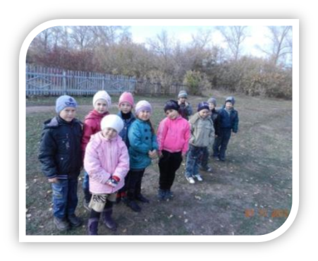
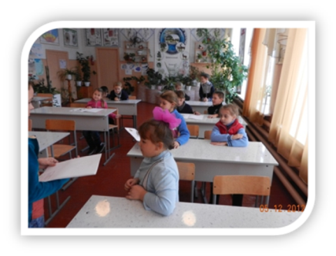
В работе использовались различные формы и методы обучения:
1. Организация экскурсий
2. Беседы, викторины

Slide 5
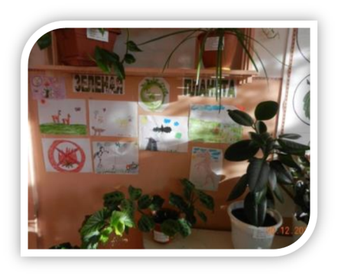
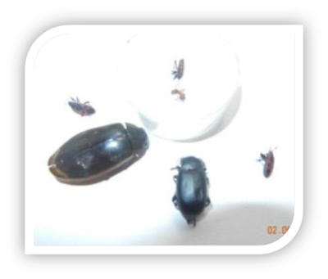
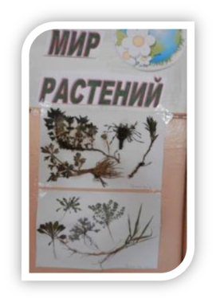
3. Выставка рисунков, гербариев, коллекций насекомых

Slide 6
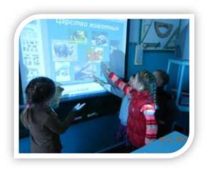
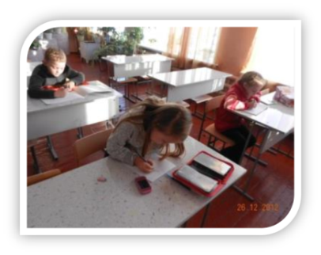
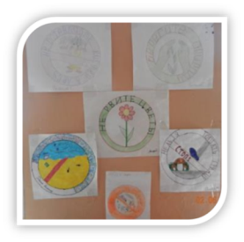
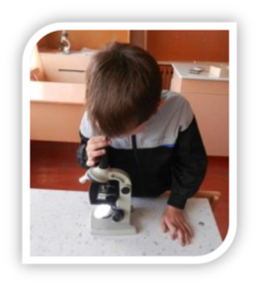
4. Групповая форма
5. Индивидуальные занятия
7. Проектная деятельность
6. Работа с световым микроскопом

Slide 7
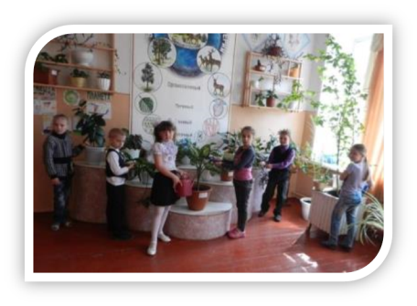
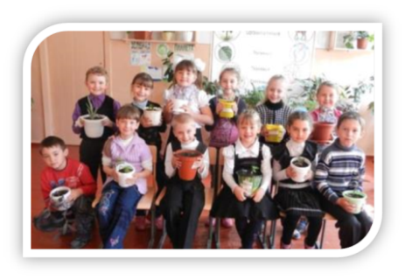
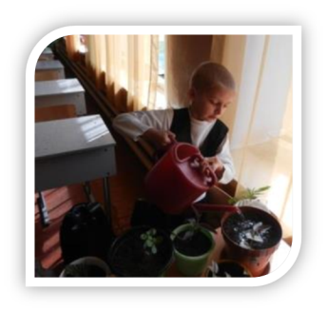
Наш «Зеленый уголок»

Slide 8
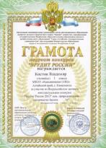
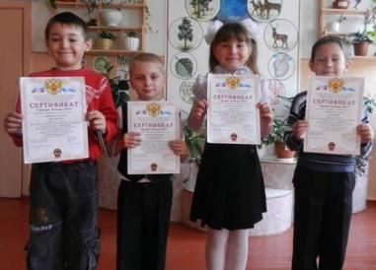
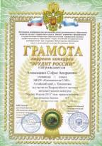
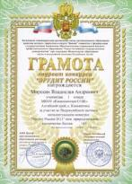
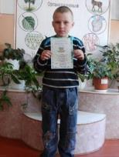
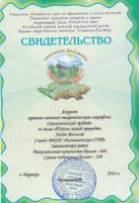
Результаты внеурочной деятельности

Slide 9
Мониторинг анкетирования Тема: "Знаешь ли ты, как охранять природу?» ( начало / конец учебного года)
Количество учащихся заполнявших анкету - 12
Высокий уровень знаний 21-25 баллов | Достаточный уровень знаний 16-20 баллов | Средний уровень знаний 10-15 баллов | Низкий уровень знаний 5-9 баллов
3 / 9 | 2 / 3 | 5 / 0 | 2 / 0
25% / 75% | 16% / 25% | 42% / 0% | 17% / 0%

